Slide 1

경북대학교
시스템프로그래밍 20162 A분반 2조
2015115907 김민석
2015112162 김철균
2015111075 정주영
2015112348 조현우

Slide 2
목차
개요
조원 소개
프로그램 제목 및 간단 소개
사용 방법
실행
조작
게임 규칙
계획
구현

Slide 3




개요
조원 소개
김민석
김철균
정주영
조현우
Notes:
(프로필사진 학번 이름 역할)

Slide 4
개요
프로그램 제목 : Lifecraft
프로그램 간단 소개 : 콘웨이 생명게임 응용 ver
2개의 진영 - Player 1, Player 2
3개의 유닛 종류 - Assassin (○,●)
Bruiser (□,■), Commander (☆,★)
생명 탄생/소멸 조건은 기존의 콘웨이 생명 게임과 유사
<기존 콘웨이 생명 게임>

Slide 5
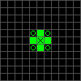
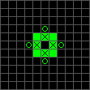
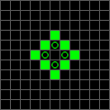
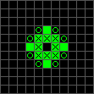
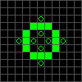
개요
콘웨이 생명게임(Conway’s Game of Life)이란?
영국 수학자 존 호턴 콘웨이가 만든 오토마타(automata)의 일종
평면 위에 세포가 놓여 있으며 각 세포의 초기 상태(삶, 죽음)에 따라 이후 상태가 계산된다.
이후 상태를 계산하는 방법:
세포가 살아 있을 때: 주변 8칸에 2~3개의 산 세포가 있다면 삶을 유지
세포가 죽어 있을 때: 주변 8칸에 3개의 산 세포가 있다면 살아남
...
초기 상태
1세대
2세대
3세대
4세대

Slide 6
사용 방법
실행 방법 : /게임파일 경로/lifecraft
1인 모드와 2인 모드가 존재
1인 모드 : 컴퓨터와 플레이어
2인 모드 : 플레이어 1과 플레이어 2
메인화면의 종료 메뉴를 선택하거나 Q를 입력하면 프로그램 종료

Slide 7
사용 방법
커서 이동 : 방향키
유닛 배치 : 원하는 장소에 커서를 위치시킨 후 배치하고자 하는 유닛의 키를 입력
Assassin : a / Bruiser : b / Commander : c / 실행 취소 : u
유닛 배치 종료 : Return
일시 정지 : p
esc키를 입력하면 일시정지 메뉴가 표시됨
Resume
Restart
Back to Main Menu

Slide 8
사용 방법
게임 규칙
탄생할 조건: 주변 8칸의 두 팀의 점수 합을 비교해 높은 팀의 유닛으로 생성된다. 이 때 점수 합의 차가 2점이면 Bruiser, 3점이면 Assassin, 4점이면 Commander가 탄생한다.
소멸할 조건: 주변 8칸의 적 유닛의 공격력 합이 자신의 방어력 이상이면 소멸한다.
 | Bruiser (□, ■) | Assassin (○,●) | Commander (☆,★)
점수 | 1 | 2 | 3
공격력 | 1 | 3 | 2
방어력 | 3 | 1 | 2
Notes:
탱 근딜 원딜 이렇게있는데
빈땅에서 생길 조건: 주변 8칸을 체크해서 탱은1점,근딜은2점,원딜은3점. 합산이 2점이면 탱생김, 3점이면 근딜생김, 4점이면 원딜생김.
죽는조건: 탱은 공1방3, 근딜은 공3방1, 원딜은 공2방2 인데 주변8칸의 적군들의 공격력합이 자기 방 이상이면 자기가 죽음
매 턴마다 이걸반복해서 전멸시키거나 병사수가 더많은족이 승리

Slide 9
사용 방법
게임 규칙
플레이어는 각 유닛을 배치할 수 있는 최대 횟수와 종료 턴 수를 지정 후 게임을 시작한다.
게임이 시작되면 각 플레이어가 번갈아가며 유닛을 배치한다.
배치가 완료되면 플레이 버튼을 눌러 시뮬레이션을 시작한다.
매 턴마다 유닛 탄생 조건과 소멸 조건을 계산한다.
한 쪽의 유닛이 모두 소멸하거나 지정한 종료 턴 수에 도달한 경우 점수가 높은 플레이어가 승리한다.

Slide 10
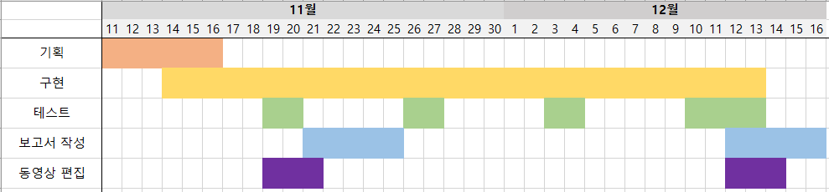
계획
계획표

Slide 11
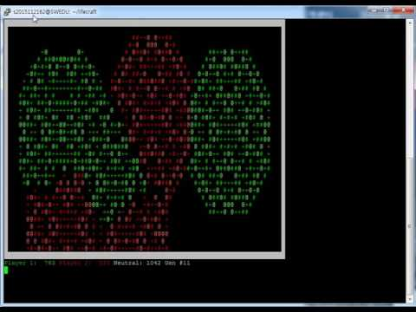
구현
데모 동영상 (중간)
https://youtu.be/AZ5BCslzshw

Slide 12
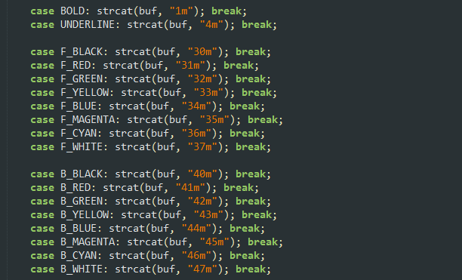
구현
주요 코드 설명 - void dress(d_code code, char *msg, ...)
ANSI escape 코드를 앞에 붙이고 메시지 출력
글자에 서식을 넣거나 커서 상태를 바꾸려 할 때 사용
msg에서 %d, %s 등의 포맷 문자열 사용 가능
인자
d_code code : 적용할 서식의 종류
char *msg : 메시지
… : 메시지에 표시될 정보
ANSI escape 코드란?
커서나 터미널의 출력 방식을 변경할 수 있게 해 주는 코드. 주로 ASCII 27번 문자(ESC)를 이용한다.

Slide 13
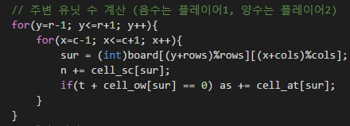
구현
주요 코드 설명 - void evolve(void *_b, int rows, int cols)
게임 진행 중 유닛의 생사를 결정하는 함수
인자
void *_b : 현재 보드
int rows : 보드의 행 수
int cols : 보드의 열 수
인자로 받은 현재 보드(void *_b)를 한칸씩 확인하며 게임 규칙에 따라 생사를 결정
cell_type get_evolved_cell(int n) : 유닛 주변의 점수합을 인자로 받아 새로 생겨날 유닛의 종류를 반환
int cell_sc[], int cell_hp[], int cell_at[], int cell_ow[] : 유닛의 점수, 방어력(체력), 공격력, 소유자를 저장하는 배열
int n : 현재 유닛 주변 아군 유닛의 점수합

Slide 14
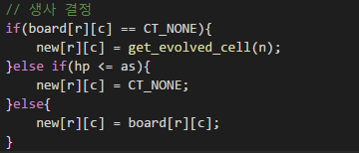
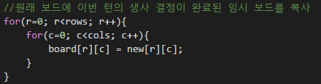
구현
주요 코드 설명 - void evolve(void *_b, int rows, int cols)
int as, int t : 상대 유닛의 공격력 합, 해당 유닛의 소유자
게임 규칙에 따라 생사를 결정한 후 임시 보드에 저장
이번 턴의 생사 결정이 완료되면 원래 보드인 void *_b에 임시 보드(cell_type new[rows][cols])의 내용을 복사

Slide 15
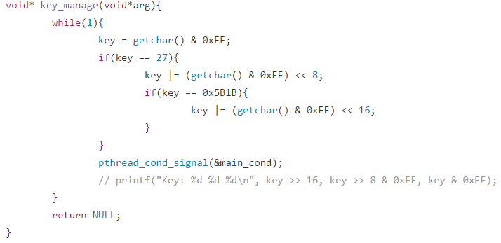
구현
주요 코드 설명 - void* key_manage(void *arg)
키 입력을 받아 처리하는 함수
입력 키 처리 방식
main에서 key_manage 쓰레드 생성후 키입력시 main 쓰레드 대기
key_manage함수에서 키 입력을 받고 전역변수 key에 저장후 main으로 signal을 보냄
main 쓰레드 대기상태 해제후 prom_~ 함수에서 입력받은 전역변수 key를 사용
지금은 Unit을 다 배치해야만 넘어가도록 구현 -> 타임오버 또는 두 플레이어가 완료키 누를 때 넘어가도록 수정

Slide 16
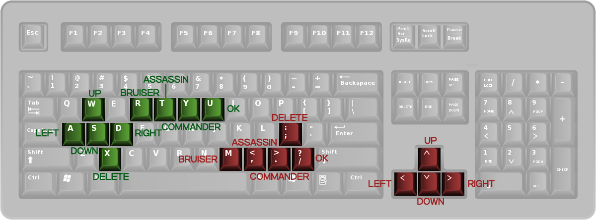
구현
주요 코드 설명 - void* key_manage(void *arg)
작동 키 : player 1 : 초록 player 2 : 빨강

Slide 17
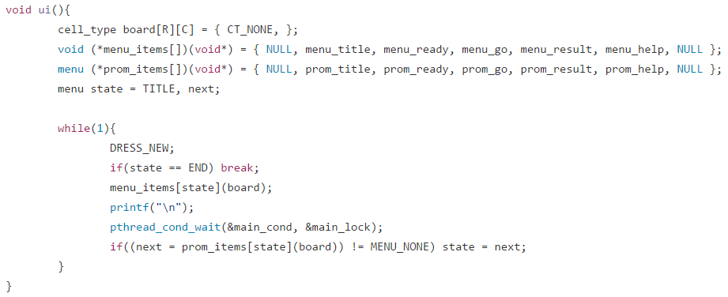
구현
주요 코드 설명 - void ui()
menu와 prom의 수준별 관리를 위해 포인터 배열을 선언
state별 menu_~함수를 호출해서 콘솔 출력후 key_manage에 의한 콘솔 입력을 기다림
state별 prom_~함수를 호출해서 전역변수로 선언된 key를 사용해 알맞은 기능을 수행
prom_~함수의 리턴값을 활용해 state수준을 변경시킴

Slide 18
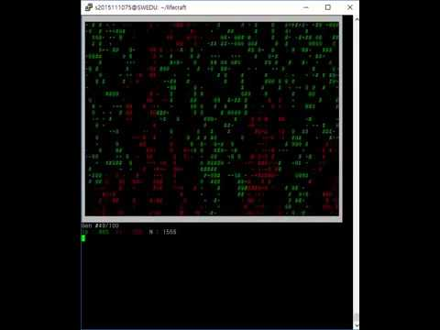
구현
데모 동영상 (최종)
https://youtu.be/DQ6oBBPm0Ww

